Slide 1
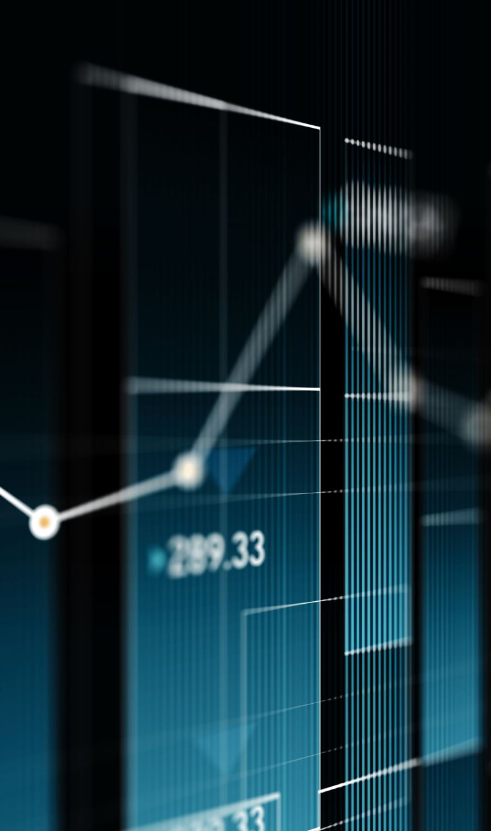
Aula 1
Princípios de Big Data
Felipe Alves

Slide 2
Objetivos
Desenvolver os princípios de Big Data, apresentando o histórico e a evolução da importância do tratamento de grande massa de dados, para aplicações de BIG DATA.

Slide 3
Ementa
Princípios de Big Data. Hadoop e Armazenamento de Dados. Princípios de Desenvolvimento com PySpark. Análise de Dados em Python com Pandas. Big Data Analytics.

Slide 4
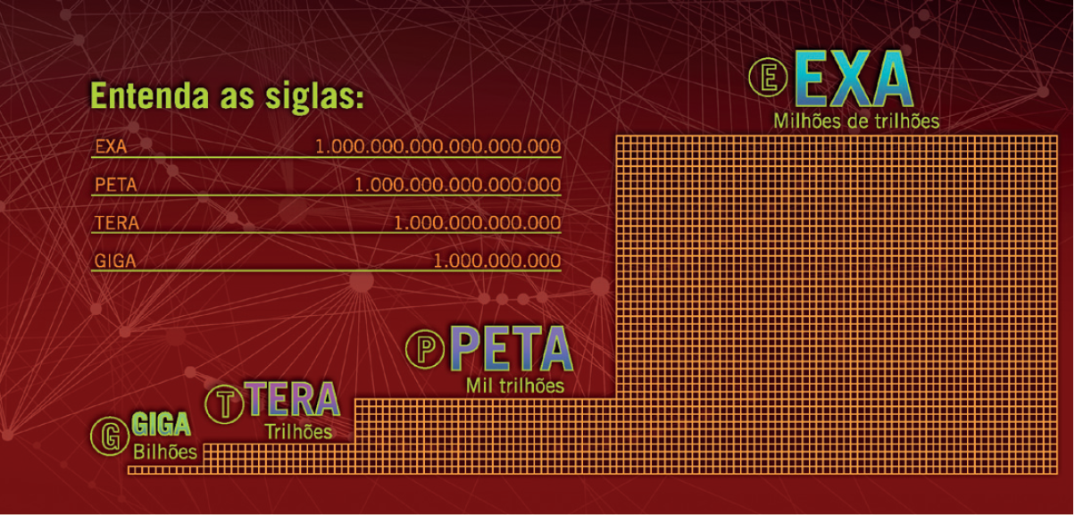
Volume de dados no mundo
1 Bit = Binary Digit
8 Bits = 1 Byte
1000 Bytes = 1 Kilobyte
1000 Kilobytes = 1 Megabyte
1000 Megabytes = 1 Gigabyte
1000 Gigabytes = 1 Terabyte
1000 Terabytes = 1 Petabyte
1000 Petabytes = 1 Exabyte
1000 Exabytes = 1 Zettabyte
1000 Zettabytes = 1 Yottabyte
1000 Yottabytes = 1 Brontobyte
1000 Brontobytes = 1 Geopbyte

Slide 5

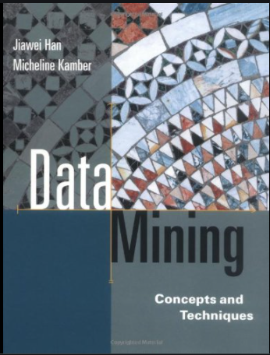
Motivação
O aumento explosivo dos dados: de terabytes para petabytes
Coleção de dados e dados disponíveis
Ferramentas de coletas de dados automatizadas, SGBDs, Web, sociedade computadorizada
Maiores fontes de dados
Negócios: Web, e-commerce, transações, estoques, …
Ciência: sensoriamento remoto, bioinformática, simulação científica, …
Sociedade e pessoas comuns: notícias, dispositivos digitais, YouTube
We are drowning in data, but starving for knowledge! [Han]
Data mining — automatiza a análise de conjuntos de dados em massa.

Slide 6
A lógica no uso dos dados
Os dados são usados e tratados na entrada, no monitoramento e nos resultados dos negócios
Assim, há uma grande chance de obtermos, em uma análise desses dados, resultados que permitam seu uso nas tomadas de decisões
Dado X Informação?

Slide 7
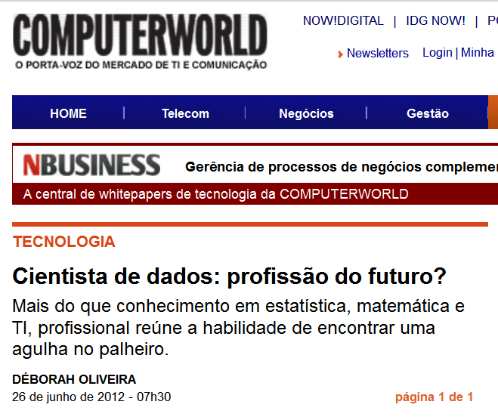
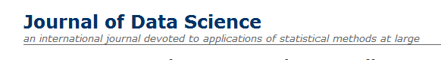
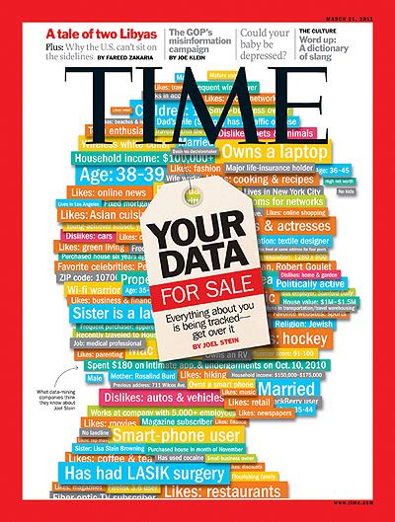
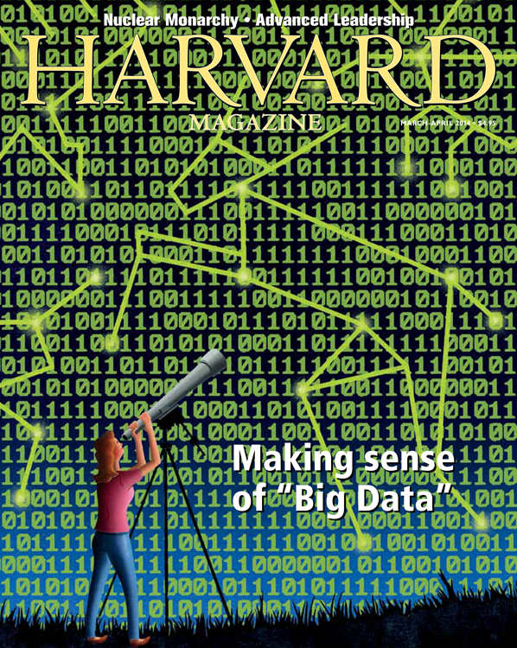
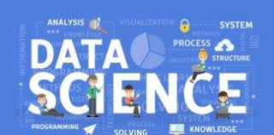
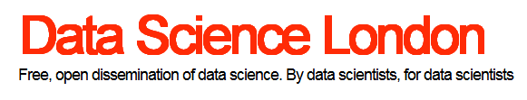
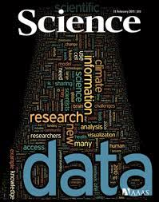
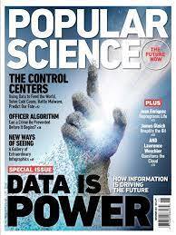

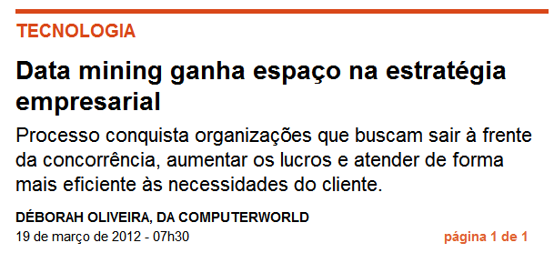
Importância dos dados
Vivemos em uma Sociedade Digital!

Slide 8
Conceito de Análise de Dados
A ANÁLISE DE DADOS, também conhecida como descoberta de conhecimento em bases de dados; é o processo de busca e extração de conhecimento em volumes de dados.
Alguns autores definem análise de dados como um processo não trivial, que busca gerar conhecimento potencialmente útil para aumentar ganhos financeiros, reduzir custos ou melhorar desempenhos nos negócios, através da procura e da identificação de padrões em dados armazenados em bases muitas vezes dispersas e inexploradas

Slide 9
Domínios
Knowledge Discovery in Databases – KDD
CRM
Database Marketing
Descoberta de Conhecimento em Bases de Dados
Web / Business Intelligence
Apoio à Decisão
Data Mining
Análise Inteligente de Dados

Slide 10
Panorama da área de Banco de dados
DBA
Administrador de dados
Arquiteto de dados
Engenheiro de dados
Analista de dados
Cientista de dados

Slide 11
Administrador de banco de dados - DBA
É a pessoa encarregada de instalar, configurar e gerenciar um SGBD. São suas funções:
Decidir sobre o conteúdo de dados;
decidir como os dados serão representados no BD (projeto físico e lógico);
definir os controles de segurança e integridade;
definir estratégias de reserva e recuperação;
monitorar o desempenho das aplicações
O Administrador de Dados é o DBA sênior que tem conhecimento de todas os bancos de dados da empresa

Slide 12
Arquiteto de Dados
Trabalhar com os responsáveis pelos produtos para entender os requisitos, fornecer orientação sobre opções adequadas e ajudá-los a impulsionar as soluções de engenharia de dados em seus produtos;
Criar cargas ETL com base em requisitos definidos em conjunto ao longo do pipeline de dados, incluindo ingestão, validação, transformação e armazenamento dos dados de vários sistemas de origem no data lake de acordo com a finalidade do uso.
Trabalhar em estreita colaboração com os desenvolvedores de back end, grupo de arquitetura e cientista de dados e TI;
Definir e criar pipelines de dados para produtos de analytics de dados;
Auxiliar na correção de bug e análise de performance ao longo do pipeline de dados;
Fornecer expertise em SQL, Data Warehouses e data Lakes à equipe de desenvolvimento;
Seguir uma metodologia de desenvolvimento ágil.
Sólidas habilidades analíticas, comunicação, documentação e atitude prática;
Experiência na linguagem de programação R / Python;
Experiência com computação distribuída e Cloud Computing (Hadoop, Dask, Hive, Spark, etc.
Experiência em linguagens de programação: Shell Script, R, Terraform;
Tecnologias em nuvem (Google, Azure, AWS).

Slide 13
Engenheiro de Dados
Análise e solução de problemas, além de transitar muito bem entre tecnologia e negócios;
Desenvolver novos estudos baseados em diferentes tipos de dados, extrair indicadores e insights;
Experiência em ETL;
Forte atuação em criação de relatórios e dashboards utilizando principais ferramenta;
Conhecimento básico em Modelagem de Dados e Integração de Dados;
Conhecimento em linguagens de programação de scripts;
Conhecimento avançado em linguagem SQL;
Conhecimento intermediário em levantamento de requisitos analíticos;
Conhecimento básico em Big Data (Hive, Hadoop);
Conhecimento avançado em criação de relatórios e dashboards.

Slide 14
Analista de Dados
Dominar as regras do negócio, transformando dados brutos em inteligência nas tomadas de decisões;
Trabalhar com outros profissionais da área de dados da empresa;
Projetar e gerenciar bancos de dados para suportar as análises;
Criar rotinas para extrair, transformar e carregar dados (ETL) de fontes diversas;
Acompanhar resultados através da elaboração de dashboards para orientar as equipes a fim de resolver problemas, melhorias e tendências nos seus serviços baseados em dados.
Elaborar relatórios gerenciais;
Experiência em BI;
Conhecimentos em SQL;
Identificar oportunidades de negócios;
Raciocínio analítico e afinidade com números.

Slide 15
Analista de Dados
Os dashboards e relatórios devem ser inteligentes e de fácil entendimento;
Faça-se importante na empresa no processo de tomada de decisões

Slide 16
Cientista de Dados
Conduzir discussões com as partes interessadas da empresa para compreender as principais áreas de preocupação para a empresa e traduzi-las em problemas de ciência de dados;
Participar do processo de construção de solução dentro de um ambiente multi-organizacional e facilitar as entradas de várias partes interessadas;
Trabalhar com engenheiros de dados para reunir os dados necessários para engenharia de recursos e construção de modelos;
Implementar soluções otimizando vários algoritmos de ML e estatísticos;
Trabalhar com engenheiros de aprendizado de máquina para implantar modelos com práticas e processos recomendados de ML;
Desenvolver materiais de comunicação e apresentação para as partes interessadas sênior e executiva para entender o progresso, resultados e desafios com vários modelos de ML;
Analisar os resultados e apresentar às partes interessadas;
Construir modelos estatísticos e de aprendizado de máquina para classificação, regressão, previsão, detecção de anomalias, clustering etc.;
Habilidades na tradução de estatísticas em percepções. Conhecimento sólido em inferência estatística, teste de hipótese e teste A / B;
Ferramentas de relatório

Slide 17

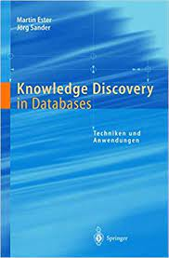
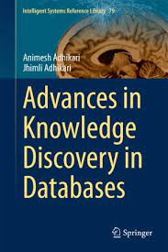
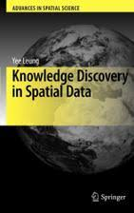
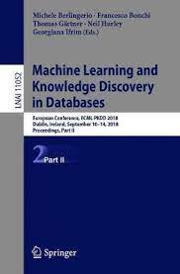
Processo para a geração de conhecimento (KDD)
Interpretação
Mineração de Dados
Conhecimento
Transformação
Padrões
Pré-processamento
Dados tratados
Seleção
Dados
Pré-processados
Dados a analisar
Dados

Slide 18
Possíveis questões no processo
Onde estão os dados?
Precisam ser coletados?
São estruturados?
Como carregá-los para memória?
Como identificar as variáveis relevantes?
Como avaliar e melhorar a qualidade dos dados?
Como saber se tem dados suficientes?
Como transformar os dados para poder analisá-los?
Como apresentar os resultados visualmente?

Slide 19
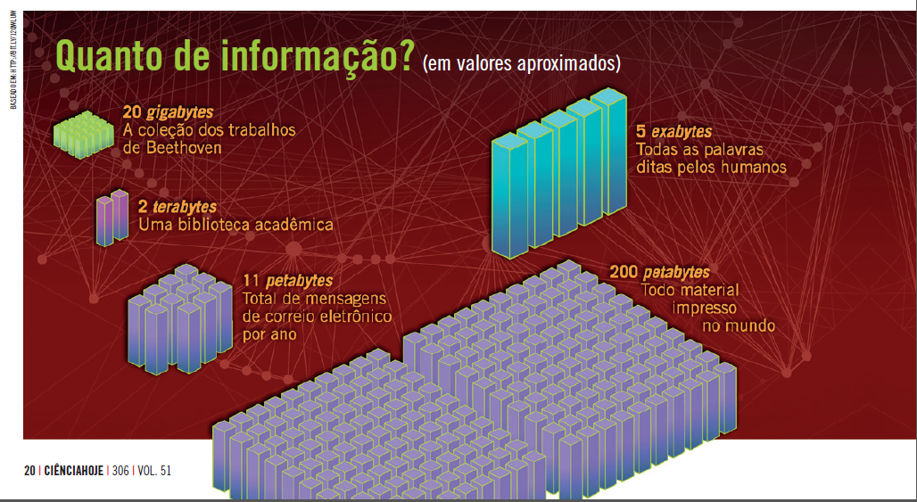
Volume de dados no mundo

Slide 20
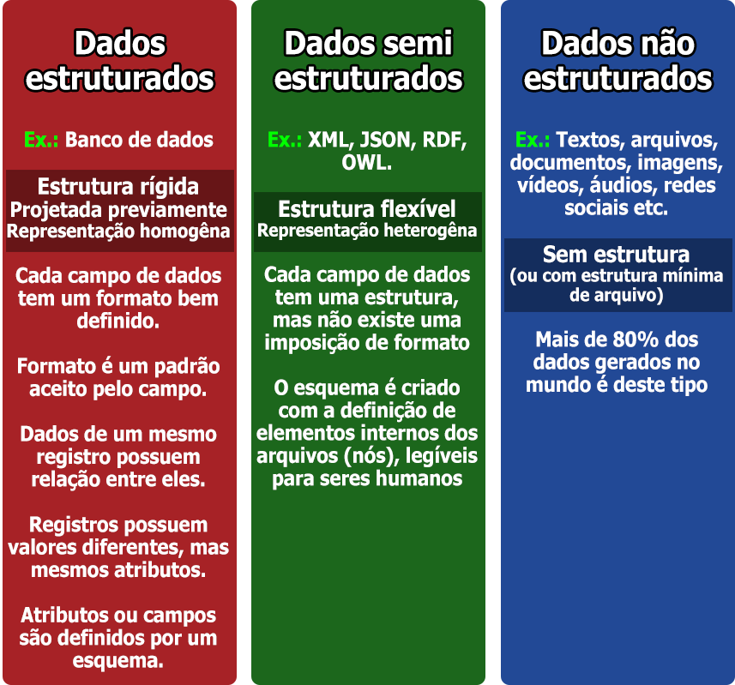
Tipos de dados

Slide 21
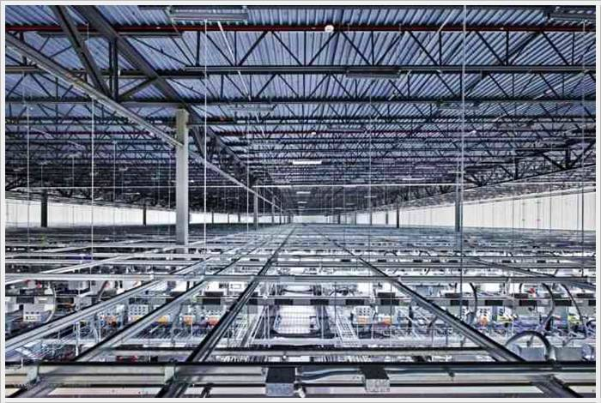
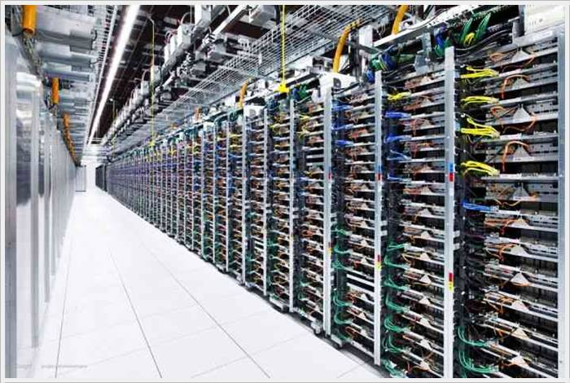
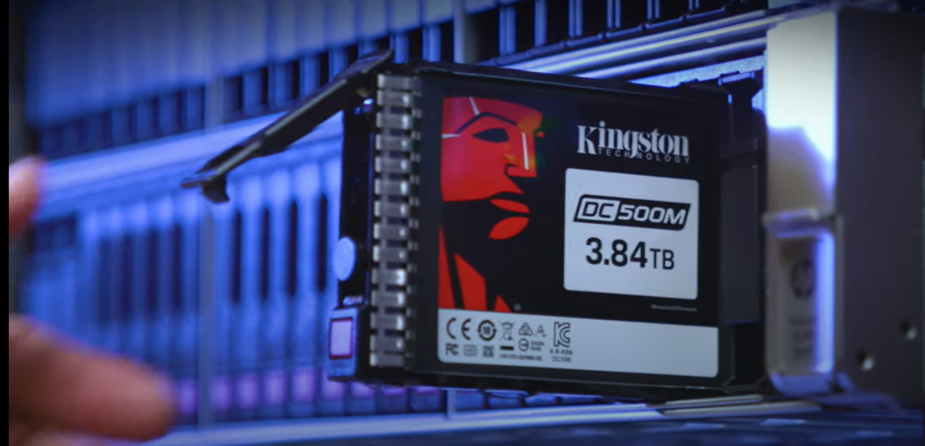
Infraestrutura disponível
Processamento e armazenamento

Slide 22
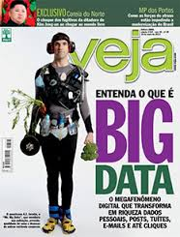
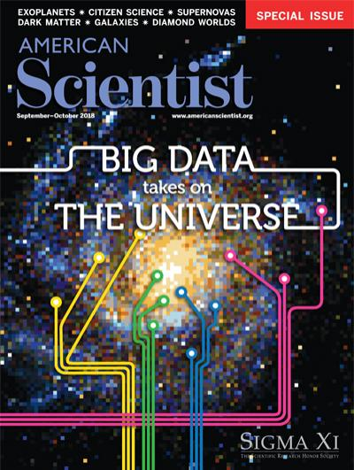
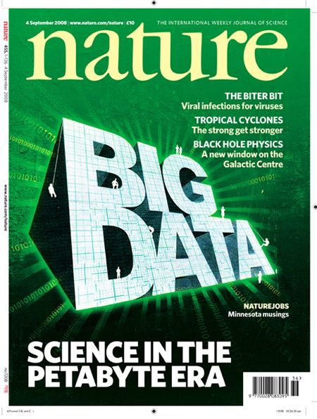
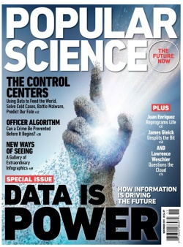
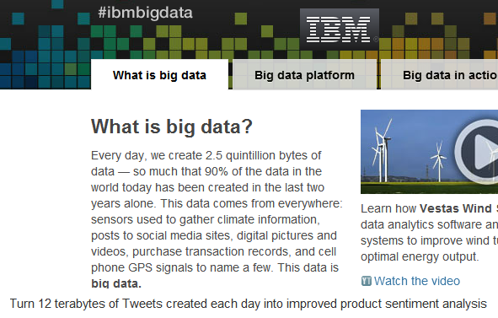
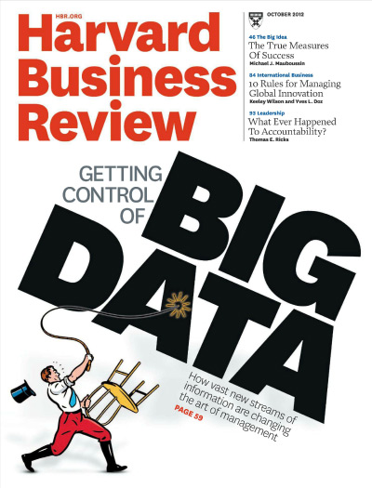
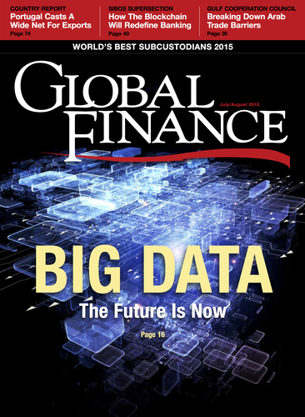
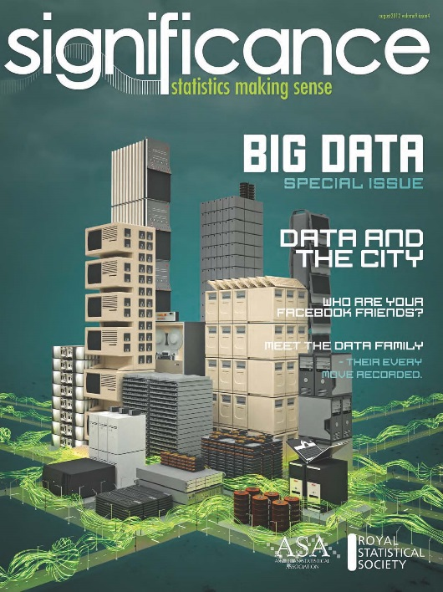
Big data em destaque

Slide 23
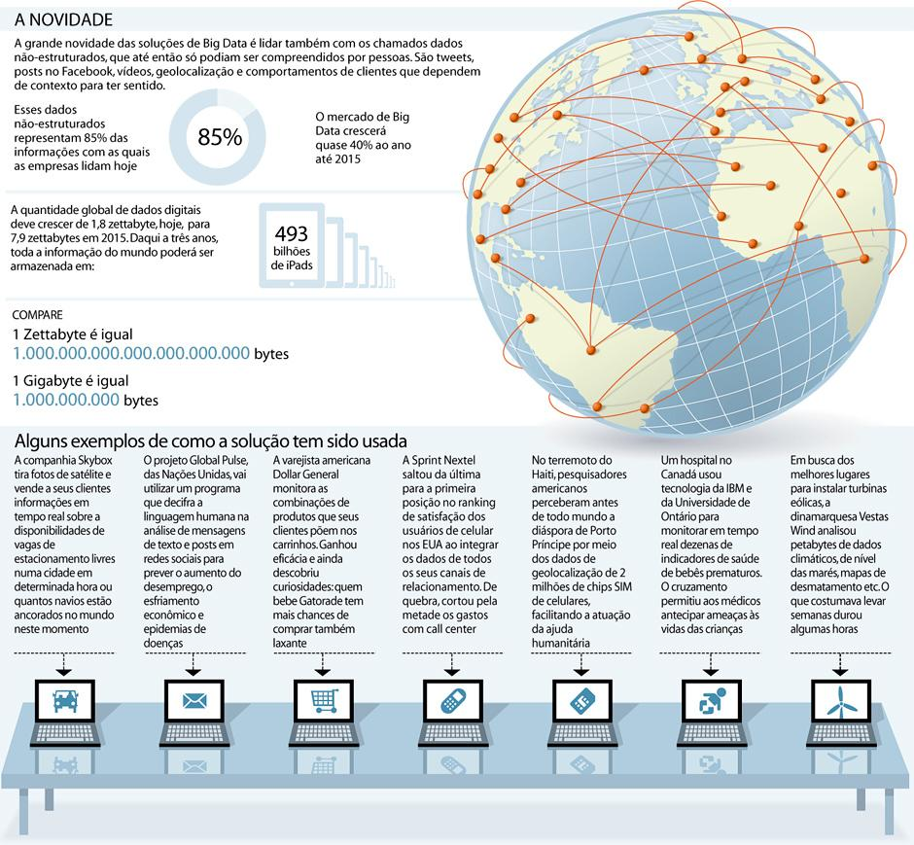
Exemplos de aplicações com grande volumes de dados
Fonte: http://oglobo.globo.com/infograficos/bigdata/
Notes:
1 Zettabyte (ZB) é equivalente a 1.000.000.000.000.000.000.000 bytes ou 10^21 bytes.
Para visualizar melhor:
1 Zettabyte = 1 bilhão de Terabytes (TB)
1 Zettabyte = 1 trilhão de Gigabytes (GB)
Então, 1 Zettabyte = 1 quintilhão de bytes!

Slide 24
Conceito de Big Data
Aplica-se o termo a conjuntos de dados cujo volume e o tipo não podem ser trabalhados apenas nos bancos de dados tradicionais (relacionais);
Tais conjuntos de dados tem como características, além do grande volume, a necessidade de um processamento com alta velocidade em tipos variados de dados (estruturados, semiestruturados e não estruturados);
Ao analisar os dados, as empresas podem tomar decisões mais acertadas e com celeridade;
As empresas podem utilizar técnicas avançadas de análise, como análise de texto, machine learning, análise preditiva, mineração de dados, estatística e processamento de linguagem natural para obter novos insights a partir de fontes de dados previamente não exploradas de forma independente ou junto a dados corporativos existentes.

Slide 25
0s 5Vs do Big data
Volume – grande volume de dados obtido de diversas fontes, tanto estruturados, como semiestruturados e não estruturados;
Velocidade – apesar do grande volume de dados, o processamento dos dados tem que ser rápido para permitir a viabilidade das análises;
Veracidade – faz referência a confiabilidade e qualidade dos dados;
Variedade – os SGBDs devem trabalhar com variados formatos de dados;
Valor – é a transformação de dados em informação relevante

Slide 26

Exemplos de aplicações com Big Data
A inteligência artificial (IA), os dispositivos móveis, as redes sociais e a Internet das Coisas (IoT) estão aumentando a complexidade dos dados por meio de novas formas e fontes de dados;
Por exemplo, o Big Data é obtido por meio de sensores, dispositivos, vídeo/áudio, redes, arquivos de log, aplicativos transacionais, web e mídias sociais;
Grande parte dele é gerada em tempo real e em uma escala muito grande.

Slide 27
Big data e aplicações
Comportamentos e tendências – possibilita compreender o comportamento dos clientes e tendências de consumo. Um exemplo: após a aposentadoria, os profissionais que moram em cidades preferem continuar nas cidades ou mudar para o litoral ou o interior?
Planejamento de ações de marketing – a análise dos dados permite criar e monitorar com agilidade campanhas de marketing com o monitoramento dos resultados;
Melhoria de serviços e de produtos – os dados obtidos pelos comentários, elogios, reclamações e feedbacks dos usuários permitem a obtenção de insights que podem ser usados na melhoria desses produtos

Slide 28
Big data e aplicações
Mercado de investimentos – corretores de valores necessitam de analisar grandes volumes de dados de taxas, ações e variação de câmbio rapidamente para tomadas de decisões
Setor de saúde – vivenciamos atualmente o acompanhamento dos dados de uma pandemia e, a partir de análises dos dados, decisões foram tomadas
IoT - Internet das coisas (Internet of things) – com o aumento da velocidade de conexão, espera-se que a comunicação de máquinas gere um volume enorme de dados. Um exemplo são os dados gerados por sensores de temperatura

Slide 29
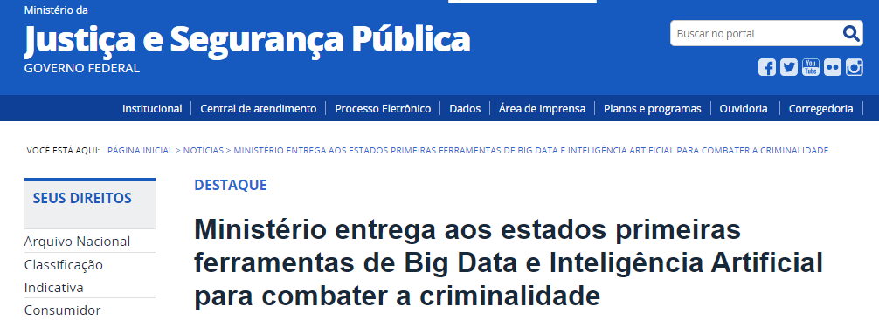
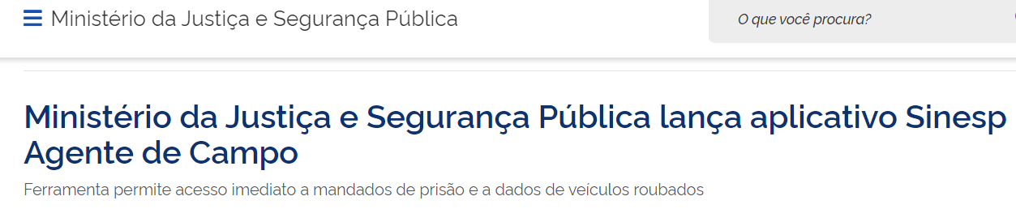
Big Data na Justiça
https://www.justica.gov.br/news/collective-nitf-content-1566331890.72
https://www.gov.br/mj/pt-br/assuntos/noticias/ministerio-da-justica-e-seguranca-publica-lanca-aplicativo-sinesp-agente-de-campo

Slide 30
Perguntas comuns para um Analista de Dados
O que posso fazer pela minha empresa com seus dados?
Quais dados?
E a qualidade desses dados?
Quais análises?
Quais as ferramentas corretas para trabalhar com eles?
Como apresentar os resultados?

Slide 31
A visão do negócio a partir dos dados
comp_sepala,larg_sepala,comp_petala,larg_petala,classe
5.1,3.5,1.4,0.2,Iris-setosa
4.9,3.0,1.4,0.2,Iris-setosa
4.7,3.2,1.3,0.2,Iris-setosa
4.6,3.1,1.5,0.2,Iris-setosa
5.0,3.6,1.4,0.2,Iris-setosa
4.6,3.2,1.4,0.2,Iris-setosa
5.3,3.7,1.5,0.2,Iris-setosa
5.0,3.3,1.4,0.2,Iris-setosa
7.0,3.2,4.7,1.4,Iris-versicolor
6.4,3.2,4.5,1.5,Iris-versicolor
6.9,3.1,4.9,1.5,Iris-versicolor
5.6,3.0,4.5,1.5,Iris-versicolor
5.8,2.7,4.1,1.0,Iris-versicolor
6.2,2.2,4.5,1.5,Iris-versicolor
5.8,2.7,3.9,1.2,Iris-versicolor
6.0,2.7,5.1,1.6,Iris-versicolor
5.7,2.8,4.1,1.3,Iris-versicolor
6.3,3.3,6.0,2.5,Iris-virginica
5.8,2.7,5.1,1.9,Iris-virginica
7.1,3.0,5.9,2.1,Iris-virginica
6.3,2.9,5.6,1.8,Iris-virginica
6.5,3.0,5.8,2.2,Iris-virginica
7.6,3.0,6.6,2.1,Iris-virginica
4.9,2.5,4.5,1.7,Iris-virginica
7.3,2.9,6.3,1.8,Iris-virginica
6.7,2.5,5.8,1.8,Iris-virginica
7.2,3.6,6.1,2.5,Iris-virginica
6.5,3.2,5.1,2.0,Iris-virginica
6.4,2.7,5.3,1.9,Iris-virginica
6.8,3.0,5.5,2.1,Iris-virginica
5.7,2.5,5.0,2.0,Iris-virginica
5.8,2.8,5.1,2.4,Iris-virginica
6.4,3.2,5.3,2.3,Iris-virginica
6.5,3.0,5.5,1.8,Iris-virginica

Slide 32
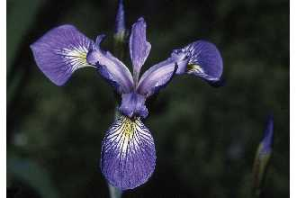
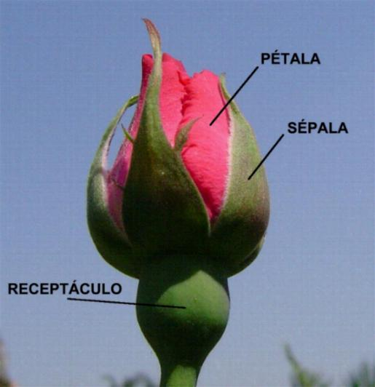
Iris Data Set
Muitas das técnicas exploratórias dos dados são ilustradas com o conjunto de dados Iris.
Pode ser obtida no UCI Machine Learning Repository http://www.ics.uci.edu/~mlearn/MLRepository.html
Três tipos de flores (classes):
Setosa
Virgínica
Versicolor
Quatro atributos
Largura e comprimento da sépala
Largura e comprimento da pétala
Virginica. Robert H. Mohlenbrock. USDA NRCS. 1995. Northeast wetland flora: Field office guide to plant species. Northeast National Technical Center, Chester, PA. Courtesy of USDA NRCS Wetland Science Institute.

Slide 33
Observações da base Iris
O conjunto de dados das flores contém 150 amostras;
A largura da pétala é dividida nas categorias:
Pequena – [0, 0.75];
Média – [0.75, 1.75];
Grande – [1.75, ∞].
O comprimento da pétala é dividido nas categorias:
Pequena – [0, 2.5];
Média – [2.5, 5];
Grande – [5, ∞].

Slide 34
Regras derivadas da base Iris
Largura e comprimento pequenos de pétala significam Setosa;
Largura e comprimento médios de pétala significam Versicolor;
Largura e comprimento grandes de pétala significam Virgínica;
Embora estas regras não classifiquem todas as flores, elas fazem um bom (mas não perfeito) trabalho de classificação na maioria das flores.

Slide 35
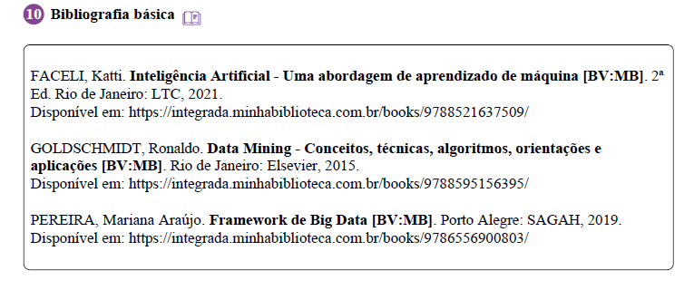

Slide 36
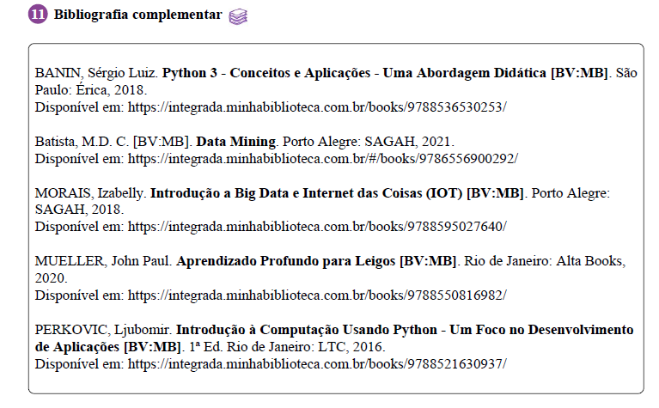

Slide 37
Situação Problema
Nos dias atuais as organizações precisam analisar um grande volume de dados, esses dados são gerados em tempo real e na sua maioria não estão organizados, estruturados como em um banco de dados.
Esses grandes volumes de dados são gerados de várias fontes, empresas de telecomunicações, vendas ao varejo, comércio eletrônico, mídias sociais, mercado financeiro, internet ou seja de diversas áreas que fornecem um grande volume de dados.
Isso faz com que os dados necessitem de um tratamento especial.
Nesse caso se o usuário quiser uma solução em tempo real, deve fazer uso das técnicas que o Big Data oferece?

Slide 38
Questão 1 - Podemos definir a fórmula que estrutura o Big Data como:
A) Volume + variedade + agilidade + efetividade, tudo agregando + valor + atualidade.
B) Volume + oportunidade + segurança + veracidade, tudo agregando + valor.
C) Dimensão + variedade + otimização + veracidade, tudo agregando + agilidade.
D) Volume + variedade + velocidade + veracidade, tudo agregando + valor.
E) Volume + disponibilidade + velocidade + portabilidade, tudo requerendo valor.

Slide 39
Questão 2 - O processamento de grandes quantidades de dados é muito utilizado em plataformas que usam a linguagem de programação Java, sistemas distribuídos com ênfase no uso de clusters, voltadas em MapReduce e no GoogleFS. A plataforma que mais se adequa é:
A) Yam Common.
B) GoogleCrush.
C) EMRx.
D) MapFix
E) Hadoop.

Slide 40
Tipos de variáveis:
Texto
Número
Qualitativa
Quantitativa
Ordinal
Nominal
Discreta
Contínua
Ordenação
Sem ordenação
Número natural
Número decimal
Ex.: escolaridade, estado social, etc
Ex.: raça, tipo sanguíneo, etc
Ex.: nr de filhos, etc
Ex.: estatura, massa de uma pessoa, etc

